Slide 1
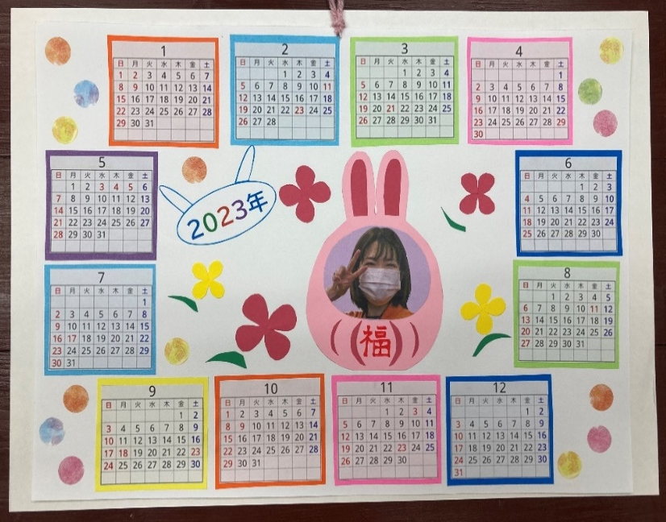
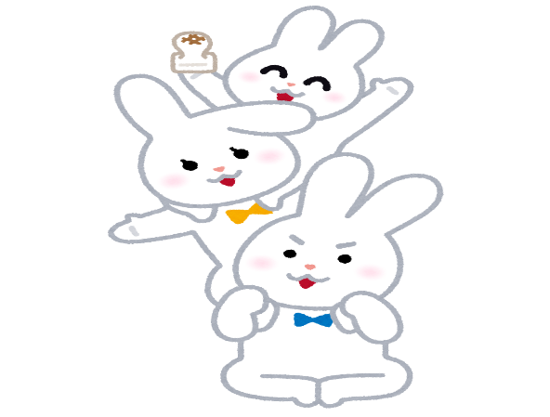
ーきらり広場―
２０２３年の
カレンダー
を作ろう
２０２３年のカレンダーをつくります🎵
好きな絵を描いたり、写真やシールを貼って
自分だけのカレンダーをつくりましょう
手指を使うことで巧緻性の向上につながります。
制作は「完成」というゴールがあります
切る・塗る・折る・貼るなどの細かい動きは、手先の神経を刺激します
最後まで物事に取り組む力につながります。
脳は刺激を受けると発達し、さらに細かい動きができるようになってきます
みんなで楽しく活動するよ
日時 2022年12月２７日（火）
1回目 10時～11時
2回目 11時～１２時

